Slide 1
¿Qué es la inteligencia?

Slide 2
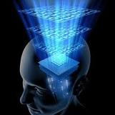

Slide 3
La inteligencia es la capacidad de relacionar conocimientos que poseemos para resolver una determinada situación. Si indagamos un poco en la etimología de la propia palabra encontramos en su origen latino inteligere, compuesta de intus (entre) y legere (escoger). Por lo que podemos deducir que ser inteligente es saber elegir la mejor opción entre las que se nos brinda para resolver un problema. Por ejemplo, si a una persona se le plantea subir al tejado de una casa, la persona seleccionará los instrumentos que cree necesario para subir, pues con los conocimientos que ya posee (lógicos, matemáticos, ...) ha ideado una forma para ejecutar una acción que le permitirá subir al tejado. Unos dirán que con una escalera, otros con una cuerda, otros necesitarán una serie de instrumentos, ... Una persona más inteligente que otra escogerá una opción mejor que otra.

Slide 4
La teoría de las inteligencias múltiples es un modelo propuesto por Howard Gardner en el que la inteligencia no es vista como algo unitario, que agrupa diferentes capacidades específicas con distinto nivel de generalidad, sino como un conjunto de inteligencias múltiples, distintas e independientes. Gardner define la inteligencia como la "capacidad de resolver problemas o elaborar productos que sean valiosos en una o más culturas".

Slide 5
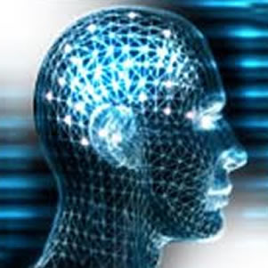
¿Inteligencias múltiples?

Slide 6
Primero, amplía el campo de lo que es la inteligencia y reconoce lo que se sabía intuitivamente: Que la brillantez académica no lo es todo. A la hora de desenvolverse en la vida no basta con tener un gran expediente académico. Hay gente de gran capacidad intelectual pero incapaz de, por ejemplo, elegir ya bien a sus amigos; por el contrario, hay gente menos brillante en el colegio que triunfa en el mundo de los negocios o en su vida personal. Triunfar en los negocios, o en los deportes, requiere ser inteligente, pero en cada campo se utiliza un tipo de inteligencia distinto. No mejor ni peor, pero sí distinto. Dicho de otro modo, Einstein no es más ni menos inteligente que Michael Jordan, simplemente sus inteligencias pertenecen a campos diferentes

Slide 7
Segundo, y no menos importante, Gardner define la inteligencia como una capacidad. Hasta hace muy poco tiempo la inteligencia se consideraba algo innato e inamovible. Se nacía inteligente o no, y la educación no podía cambiar ese hecho. Tanto es así que en épocas muy cercanas a los deficientes psíquicos no se les educaba, porque se consideraba que era un esfuerzo inútil.
Considerando la importancia de la psicología de las inteligencias múltiples, ha de ser más racional tener un objeto para todo lo que hacemos, y no solo por medio de estas inteligencias. Puesto que deja de lado la objetividad, que es el orden para captar el mundo.

Slide 8
Inteligencia lingüística
El don del lenguaje es universal y su desarrollo en los niños es sorprendentemente similar en todas las culturas. Incluso en el caso de personas sordas a las que no se les ha enseñado explícitamente un lenguaje por señas, a menudo inventan un lenguaje manual propio y lo usan espontáneamente. En consecuencia, podemos decir que una inteligencia puede operar independientemente de una cierta modalidad en el estímulo o una forma particular de respuesta.

Slide 9
Aspectos biológicos
Un área específica del cerebro llamada "área de Broca" es la responsable de la producción de oraciones gramaticales. Una persona con esa área lesionada, puede comprender palabras y frases sin problemas, pero tiene dificultades para construir frases más sencillas. Al mismo tiempo, otros procesos mentales pueden quedar completamente ilesos.

Slide 10
Capacidades implicadas - Capacidad para comprender el orden y el significado de las palabras en la lectura, la escritura, y también al hablar y escuchar.
Habilidades relacionadas - Hablar y escribir eficazmente.
Perfiles profesionales - Líderes políticos o religiosos, poetas, escritores, etc.

Slide 11
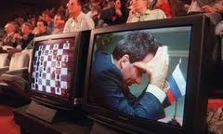

Slide 12
Inteligencia lógica-matemática
En los individuos especialmente dotados en esta forma de inteligencia, el proceso de resolución de problemas a menudo es extraordinariamente rápido: el científico competente maneja simultáneamente muchas variables y crea numerosas hipótesis que son evaluadas sucesivamente y posteriormente son aceptadas o rechazadas.
Es importante puntualizar la naturaleza no verbal de la inteligencia matemática. En efecto, es posible construir la solución del problema antes de que ésta sea articulada.

Slide 13
Junto con su compañera, la inteligencia lingüística, el razonamiento matemático proporciona la base principal para los test de CI. Esta forma de inteligencia ha sido investigada en profundidad por los psicólogos tradicionales y constituye tal vez el arquetipo de "inteligencia en bruto" o de la validad para resolver problemas que supuestamente pertenecen a cualquier terreno. Sin embargo, aún no se comprende plenamente el mecanismo por el cual se alcanza una solución a un problema lógico-matemático.
Capacidades implicadas - Capacidad para identificar modelos, calcular, formular y verificar hipótesis, utilizar el método científico y los razonamientos inductivo y deductivo.
Habilidades relacionadas - Capacidad para identificar modelos, calcular, formular y verificar hipótesis, utilizar el método científico y los razonamientos inductivo y deductivo.
Perfiles profesionales - Economistas, ingenieros, científicos, etc.

Slide 14
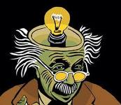

Slide 15
Inteligencia espacial
La resolución de problemas espaciales se aplica a la navegación y al uso de mapas como sistema notacional. Otro tipo de solución a los problemas espaciales, aparece en la visualización de un objeto visto desde un ángulo diferente y en el juego del ajedrez. También se emplea este tipo de inteligencia en las artes visuales.
Aspectos biológicos - El hemisferio derecho (en las personas diestras) demuestra ser la sede más importante del cálculo espacial. Las lesiones en la región posterior derecha provocan daños en la habilidad para orientarse en un lugar, para reconocer caras o escenas o para apreciar pequeños detalles.

Slide 16
Los pacientes con daño específico en las regiones del hemisferio derecho, intentarán compensar su déficit espacial con estrategias lingüísticas: razonarán en voz alta para intentar resolver una tarea o se inventarán respuestas. Pero las estrategias lingüísticas no parecen eficientes para resolver tales problemas.
Las personas ciegas proporcionan un claro ejemplo de la distinción entre inteligencia espacial y perspectiva visual. Un ciego puede reconocer ciertas formas a través de un método indirecto, pasar la mano a lo largo de un objeto, por ejemplo, construye una noción diferente a la visual de longitud. Para el invidente, el sistema perceptivo de la modalidad táctil corre en paralelo a la modalidad visual de una persona visualmente normal. Por lo tanto, la inteligencia espacial sería independiente de una modalidad particular de estímulo sensorial.

Slide 17
Capacidades implicadas - Capacidad para presentar ideas visualmente, crear imágenes mentales, percibir detalles visuales, dibujar y confeccionar bocetos.
Habilidades relacionadas - Realizar creaciones visuales y visualizar con precisión.
Perfiles profesionales - Artistas, fotógrafos, guías turísticos, etc.

Slide 18
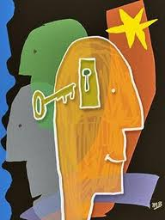

Slide 19
Inteligencia musical
Los datos procedentes de diversas culturas hablan de la universalidad de la noción musical. Incluso los estudios sobre el desarrollo infantil sugieren que existe una habilidad computacional en la primera infancia hasta que el aprendizaje de notación musical proporciona más tarde, cuando es aprendido, un sistema simbólico lúcido y accesible.
Aspectos biológicos - Ciertas áreas del cerebro desempeñan papeles importantes en la percepción y la producción musical. Éstas, situadas por lo general en el hemisferio derecho, no están localizadas con claridad como sucede con el lenguaje. Sin embargo, pese a la falta de susceptibilidad concreta respecto a la habilidad musical en caso de lesiones cerebrales, existe evidencia de "amusia" (pérdida de habilidad musical).

Slide 20
Capacidades implicadas - Capacidad para escuchar, cantar, tocar instrumentos.
Habilidades relacionadas - Crear y analizar música.
Perfiles profesionales - Músicos, compositores, críticos musicales, etc.

Slide 21
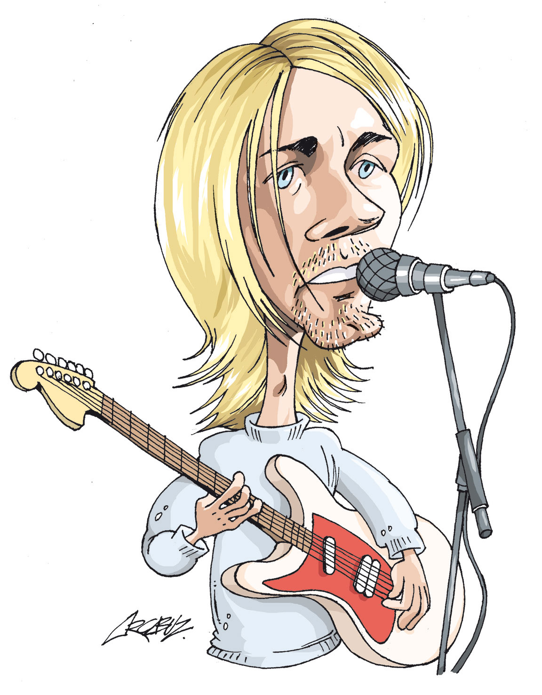

Slide 22
Inteligencia corporal cinética
La evolución de los movimientos corporales especializados es de importancia obvia para la especie, y en los humanos esta adaptación se extiende al uso de herramientas. El movimiento del cuerpo sigue un desarrollo claramente definido en los niños y no hay duda de su universalidad cultural.
La consideración del conocimiento cinético corporal como "apto para la solución de problemas" puede ser menos intuitiva; sin embargo utilizar el cuerpo para expresar emociones (danza) o para competir (deportes), o para crear (artes plásticas) constituye evidencias de la dimensión cognitiva del uso corporal.

Slide 23
Aspectos biológicos - El control del movimiento corporal se localiza en la corteza motora, y cada hemisferio domina o controla los movimientos corporales correspondientes al lado opuesto. En los diestros, el dominio de este movimiento se suele situar en el hemisferio izquierdo. La habilidad para realizar movimientos voluntarios puede resultar dañada, incluso en individuos que puedan ejecutar los mismos movimientos de forma refleja o involuntaria. La existencia de apraxia específica constituye una línea de evidencia a favor de una inteligencia cinética corporal.
Capacidades implicadas - Capacidad para realizar actividades que requieren fuerza, rapidez, flexibilidad, coordinación óculo-manual y equilibrio.
Habilidades relacionadas - Utilizar las manos para crear o hacer reparaciones, expresarse a través del cuerpo.
Perfiles profesionales - Escultores, cirujanos, actores, bailarines, etc.

Slide 24
Inteligencia emocional
La inteligencia intrapersonal es el conocimiento de los aspectos internos de una persona: el acceso a la propia vida emocional, a la propia gama de sentimiento, la capacidad de efectuar discriminaciones entre ciertas emociones y finalmente, ponerles un nombre y recurrir a ellas como medio de interpretar y orientar la propia conducta.
Las personas que poseen una inteligencia emocionalnotable, poseen modelos viables y eficaces de sí mismos. Pero al ser esta forma de inteligencia la más privada de todas, requiere otras formas expresivas para que pueda ser observada en funcionamiento.
La inteligencia interpersonal permite comprender y trabajar con los demás, la emocional, permite comprenderse mejor y trabajar con uno mismo. En el sentido individual de uno mismo, es posible hallar una mezcla de componentes intrapersonal e interpersonales.
El sentido de uno mismo es una de las más notables invenciones humanas: simboliza toda la información posible respecto a una persona y qué es. Se trata de una invención que todos los individuos construyen para sí mismos

Slide 25
Aspectos biológicos - Los lóbulos frontales desempeñan un papel central en el cambio de la personalidad, los daños en el área inferior de los lóbulos frontales puede producir irritabilidad o euforia; en cambio, los daños en la parte superior tienden a producir indiferencia, languidez y apatía (personalidad depresiva).
Capacidades implicadas - Capacidad para plantearse metas, evaluar habilidades y desventajas personales, y controlar el pensamiento propio.
Habilidades relacionadas - Meditar, exhibir disciplina personal, conservar la compostura y dar lo mejor de sí mismo.
Perfiles profesionales - Individuos maduros que tienen un autoconocimiento rico y profundo.

Slide 26
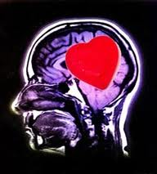

Slide 27
Inteligencia interpersonal
La inteligencia interpersonal se constituye a partir de la capacidad nuclear para sentir distinciones entre los demás, en particular, contrastes en sus estados de ánimo, temperamento, motivaciones e intenciones. Esta inteligencia le permite a un adulto hábil, leer las intenciones y los deseos de los demás, aunque se los hayan ocultado. Esta capacidad se da de forma muy sofisticada en los líderes religiosos, políticos, terapeutas y maestros. Esta forma de inteligencia no depende necesariamente del lenguaje.

Slide 28
Aspectos biológicos - Todos los indicios proporcionados por la investigación cerebral sugieren que los lóbulos frontales desempeñan un papel importante en el conocimiento interpersonal, los daños en esta área pueden causar cambios profundos en la personalidad aunque otras formas de la resolución de problemas puedan quedar inalteradas: una persona no es la misma después de la lesión.
La evidencia biológica de la inteligencia interpersonal abarca factores adicionales que a menudo se consideran excluyentes de la especie humana:

Slide 29
La prolongada infancia de los primates, que establece un vínculo estrecho con la madre, favorece el desarrollo intrapersonal.
La importancia de la interacción social entre los humanos que demandan participación y cooperación. La necesidad de cohesión al grupo, de liderazgo, de organización y solidaridad, surge como consecuencia de la necesidad de supervivencia.
Capacidades implicadas - Trabajar con gente, ayudar a las personas a identificar y superar problemas.
Habilidades relacionadas - Capacidad para reconocer y responder a los sentimientos y personalidades de los otros.
Perfiles profesionales - Administradores, docentes, psicólogos, terapeutas. ^{[1]}

Slide 30
Inteligencia naturalista
Se describe como la competencia para percibir las relaciones que existen entre varias especies o grupos de objetos y personas, así como reconocer y establecer si existen distinciones y semejanzas entre ellos.
Los naturalistas suelen ser hábiles para observar, identificar y clasificar a los miembros de un grupo o especie, e incluso para descubrir nuevas especies. Su campo de observación más afín es el mundo natural, donde pueden reconocer flora y fauna, y utilizar productivamente sus habilidades en actividades de caza, ciencias biológicas y conservación de la naturaleza.
Pero puede ser aplicada también en cualquier ámbito de la ciencia y la cultura, porque las características de este tipo de inteligencia se ciñen a las cualidades esperadas en personas que se dedican a la investigación y siguen los pasos propios del método científico.

Slide 31
En realidad todos aplicamos la inteligencia naturalista al reconocer plantas, animales, personas o elementos de nuestro entorno natural. Las interacciones con el medio físico nos ayudan a desarrollar la percepción de las causas y sus efectos y los comportamientos o fenómenos que puedan existir en el futuro; como por ejemplo la observación de los cambios climáticos que se producen en el transcurso de las estaciones del año y su influencia entre los humanos, los animales y las plantas.
Gardner postula que este tipo de inteligencia debió tener su origen en las necesidades de los primeros seres humanos, ya que su sobrevivencia dependía en gran parte del reconocimiento que hicieran de especies útiles y perjudiciales, de la observación del clima y sus cambios y de ampliar los recursos disponibles para la alimentación.

Slide 32
La inteligencia, una combinación de factores
Según esta teoría, todos los seres humanos poseen las ocho inteligencias en mayor o menor medida. Al igual que con los estilos de aprendizaje no hay tipos puros, y si los hubiera les resultaría imposible funcionar. Un ingeniero necesita una inteligencia espacial bien desarrollada, pero también necesita de todas las demás, de la inteligencia lógico matemática para poder realizar cálculos de estructuras, de la inteligencia interpersonal para poder presentar sus proyectos, de la inteligencia corporal - cinestésica para poder conducir su coche hasta la obra, etc. Gardner enfatiza el hecho de que todas las inteligencias son igualmente importantes y, según esto, el problema sería que el sistema escolar vigente no las trata por igual sino que prioriza las dos primeras de la lista, (la inteligencia lógico -matemática y la inteligencia lingüística). Sin embargo en la mayoría de los sistemas escolares actuales se promueve que los docentes realicen el proceso de enseñanza y aprendizaje a través de actividades que promuevan una diversidad de inteligencias, asumiendo que los alumnos poseen diferente nivel de desarrollo de ellas y por lo tanto es necesario que todos las pongan en práctica.

Slide 33
inteligencias son igualmente importantes y, según esto, el problema sería que el sistema escolar vigente no las trata por igual sino que prioriza las dos primeras de la lista, (la inteligencia lógico -matemática y la inteligencia lingüística). Sin embargo en la mayoría de los sistemas escolares actuales se promueve que los docentes realicen el proceso de enseñanza y aprendizaje a través de actividades que promuevan una diversidad de inteligencias, asumiendo que los alumnos poseen diferente nivel de desarrollo de ellas y por lo tanto es necesario que todos las pongan en práctica.

